Slide 1
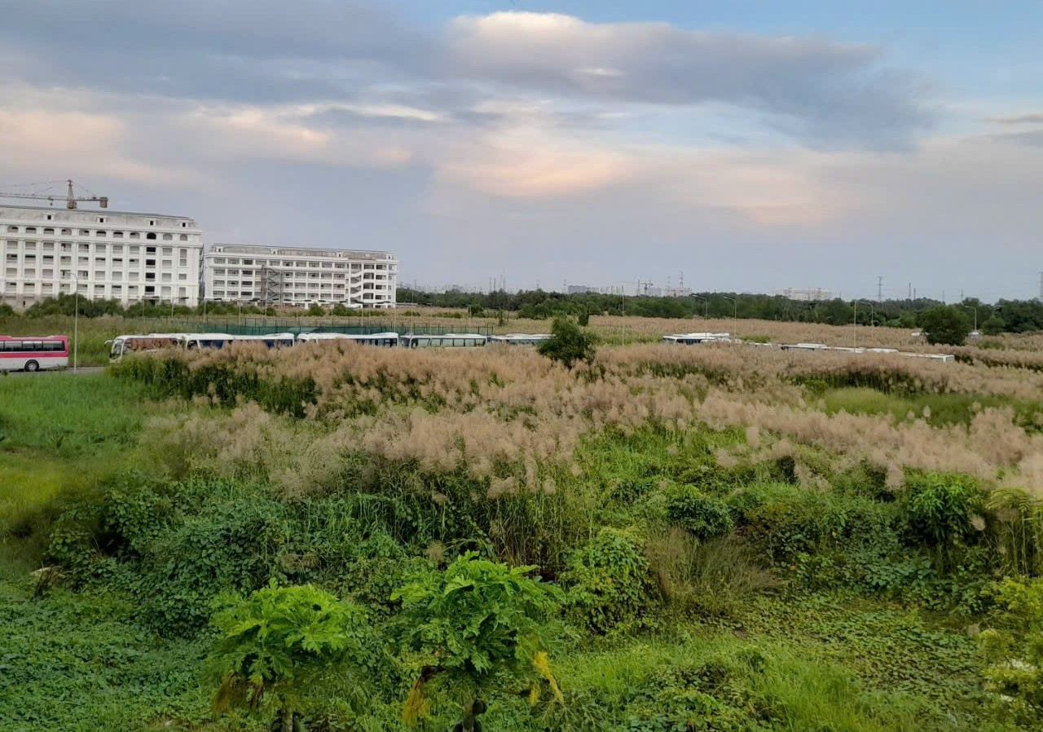
HƯỚNG DẪN CÁCH PHÒNG RẮN CẮN
VÀ
CÁCH SƠ CỨU KHI BỊ RẮN CẮN

Slide 2
CÁCH PHÒNG RẮN CẮN
1. Không đi vào các khu vực nhiều bụi rậm, nếu có việc thực sự cần thiết thì nên đi ủng, giày cao cổ và quần dài.

Slide 3
CÁCH PHÒNG RẮN CẮN
2. Càng tránh xa rắn càng tốt: Không biểu diễn rắn, không đe dọa rắn, không cầm, không trêu rắn ngay cả khi rắn đã chết. Đầu rắn đã chết, hoặc đứt lìa vẫn có thể có độc. Không bắt rắn, đuổi hoặc dồn ép rắn trong khu vực khép kín.

Slide 4
CÁCH PHÒNG RẮN CẮN
3. Đặc biệt cảnh giác với rắn sau các cơn mưa, khi có nước ngập và thời gian ban đêm.

Slide 5
CÁCH SƠ CỨU KHI BỊ RẮN CẮN
NHỮNG ĐIỀU NÊN VÀ
KHÔNG NÊN LÀM

Slide 6
NHỮNG ĐIỀU NÊN LÀM KHI BỊ RẮN CẮN
Di chuyển nạn nhân ra khỏi tầm hoạt động của con rắn
Động viên tinh thần người bị rắn cắn, hạn chế cử động, bất động chi bị cắn bằng nẹp hoặc bìa cứng.
Sát trùng nơi bị rắn cắn bằng xà phòng, nước muối sinh lý hoặc thuốc sát trùng (nếu có).

Slide 7
NHỮNG ĐIỀU NÊN LÀM KHI BỊ RẮN CẮN
Dùng một miếng gạc khô và sạch để băng kín vùng bị rắn cắn.
Điều chỉnh tư thế cho vùng bị cắn nằm thấp hơn tim.
Chuyển nạn nhân đến cơ sở y tế gần nhất. Ghi nhớ hình ảnh hoặc mang theo xác con rắn để giúp bác sĩ nhận dạng và hỗ trợ quá trình điều trị nhanh hơn.

Slide 8
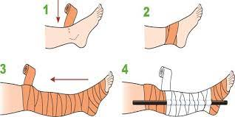
Hình ảnh mô tả băng cố định chi bị rắn cắn

Slide 9
NHỮNG ĐIỀU KHÔNG NÊN LÀM KHI BỊ RẮN CẮN
Không nên có tâm lý chủ quan, chỉ khi thấy những biểu hiện nghiêm trọng như suy hô hấp, vết thương hoại tử lan rộng… mới đưa đến cơ sở y tế.
Không nên để người bị rắn cắn tự đi đến cơ sở y tế, cần có người và phương tiện vận chuyển đảm bảo tính bất động

Slide 10
NHỮNG ĐIỀU KHÔNG NÊN LÀM KHI BỊ RẮN CẮN
Không chườm đá lạnh, đắp lá cây lên vết thương.
Không sử dụng dây garo cột chặt vùng bị cắn làm cản trở lưu thông máu đến các chi gây hoại tử.

Slide 11
NHỮNG ĐIỀU KHÔNG NÊN LÀM KHI BỊ RẮN CẮN
Không rạch, đâm chích vết thương hoặc cố gắng loại bỏ nọc độc bằng cách bóp nặn, hút tại vết thương.
Không nên cố gắng bắt bằng được rắn mà có thể ghi nhớ hình dạng, màu sắc hoặc có thể chụp hình từ xa.

Slide 12
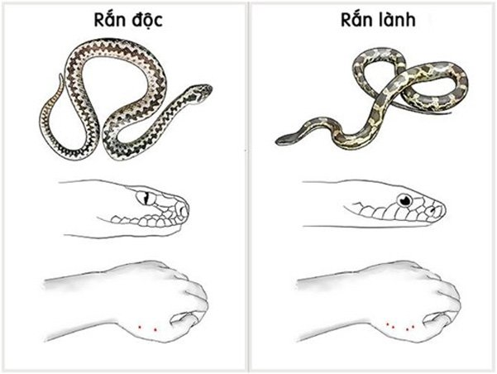
Xin cảm ơn

